Slide 1



Introduction to Distributed and Embedded Multi-agent Systems
Carlos Eduardo Pantoja¹
Nilson Mori Lazarin^{1,2}
1. Centro Federal de Educação Tecnológica (CEFET/RJ) - 2. Universidade Federal Fluminense (UFF), Brasil
02/2024

Slide 2
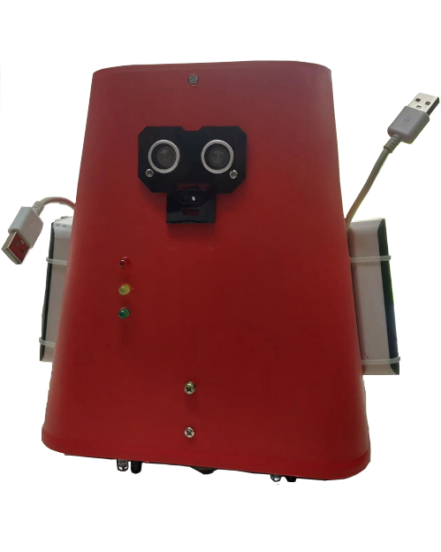
Introduction
Notes:
<número>

Slide 3
Introduction
Inteligência Artificial?
  Quando começou?
  Quem criou?
  Pra que serve?
?
Notes:
<número>

Slide 4
O termo Inteligência Artificial
Comportamento de uma máquina que, se um humano se comportar da mesma maneira, é considerada inteligente. É difícil ampliar esta definição, porque a definição de quais fatores descrevem a inteligência humana não é clara.
A. B. Simmons and S. G. Chappell, "Artificial intelligence-definition and practice," in IEEE Journal of Oceanic Engineering, vol. 13, no. 2, pp. 14-42, April 1988, https://doi.org/10.1109/48.551.
Notes:
<número>

Slide 5
O termo Inteligência Artificial
Cunhado em 1956 na Dartmouth College, numa conferência que buscava “proceder com base na conjectura de que cada aspecto da aprendizagem ou qualquer outra característica da inteligência pode, em princípio, ser descrito com tanta precisão que uma máquina pode ser feita para simulá-lo”.
Artificial Intelligence (AI) Coined at Dartmouth | Dartmouth. https://home.dartmouth.edu/about/artificial-intelligence-ai-coined-dartmouth .
Notes:
<número>

Slide 6
O termo Inteligência Artificial
Hoje em dia, a Inteligência Artificial (IA) tem gerado um enorme entusiasmo, gerando uma elevada procura de investigação sobre a utilização estratégica da IA para obter vantagens competitivas no contexto organizacional, como no apoio à decisão, no relacionamento com clientes, na automação, ou na geração de novos produtos e serviços
Borges, Aline F. S., et al. “The Strategic Use of Artificial Intelligence in the Digital Era: Systematic Literature Review and Future Research Directions”. International Journal of Information Management, 2021. https://doi.org/10.1016/j.ijinfomgt.2020.102225 .
Notes:
<número>

Slide 7
O que é IA?
Representa a imitação, pelos computadores, da inteligência inerente aos humanos. Uma definição comum de IA é que se trata de uma tecnologia que permite às máquinas imitar várias habilidades humanas complexas.
Isso, no entanto, não dá muito o que continuar. Na verdade, nada mais faz do que traduzir o termo “inteligência artificial” em palavras diferentes. Enquanto essas “competências humanas complexas” não forem especificadas, não será claro exatamente o que é a IA.
Sheikh, H., Prins, C., Schrijvers, E. (2023). Artificial Intelligence: Definition and Background. In: Mission AI. Research for Policy. Springer, Cham. https://doi.org/10.1007/978-3-031-21448-6_2
Notes:
<número>

Slide 8
O que é IA?
Busca-se capacitar os computadores para desempenharem tarefas de uma forma que possa manifestar características que podem ser consideradas inteligentes, usando os seres humanos como fonte da qual deriva a maioria de seus modelos.
Capacidades:
Raciocinar;
Adquirir e aplicar conhecimentos;
Perceber e manipular objetos no mundo real.
Yager, Ronald R. “Fuzzy Logics and Artificial Intelligence”. Fuzzy Sets and Systems, vol. 90, no 2, 1997. https://doi.org/10.1016/S0165-0114(97)00086-9 .
Notes:
<número>

Slide 9
Dimensões da IA
A IA pode ser fornecida através de diferentes abordagens, seja:
agindo humanamente;
pensando humanamente;
pensando racionalmente;
ou agindo racionalmente.
RUSSELL, Stuart J. (Stuart Jonathan), 1962-; NORVIG, Peter, 1956-. Artificial intelligence: a modern approach. 3rd ed. Upper Saddle River, N.J.: Prentice Hall, c2010. xviii, 1132p., il. (Prentice Hall series in artificial intelligence). Bibliografia: p. 1064-1093. ISBN 9780136042594 (Enc.).
Notes:
<número>

Slide 10
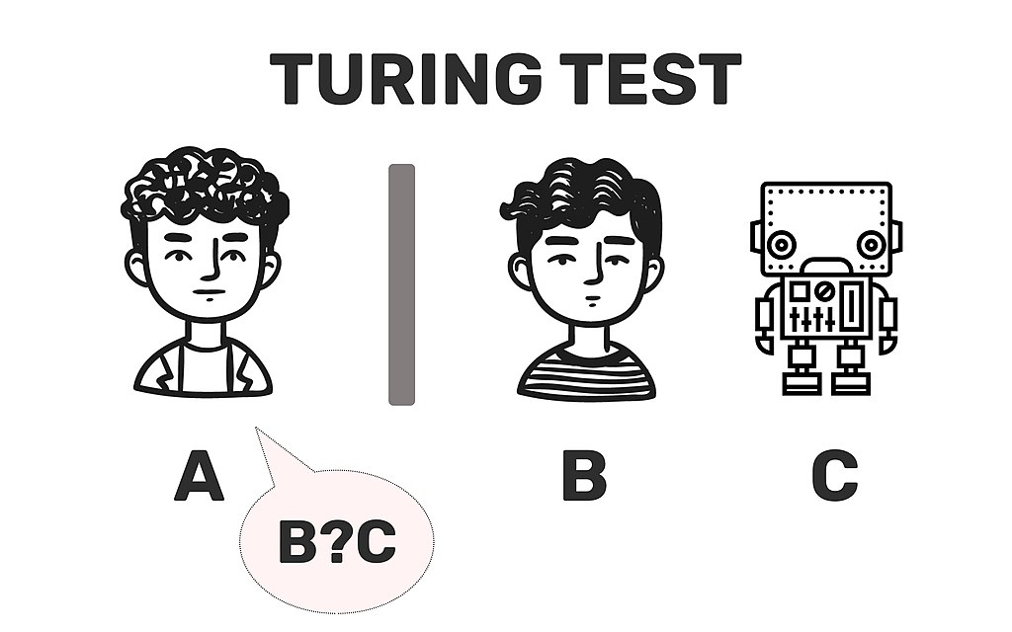
Agindo de forma humana
O Jogo da Imitação é uma forma clássica para declarar se uma máquina é capaz de agir de forma humana.
Dois jogadores respondem perguntas (recebidas e respondidas apenas por mensagens de texto) de um interrogador humano que deve decidir, com base somente nas respostas, qual dos jogadores é o humano.
https://commons.wikimedia.org/wiki/File:Turing_Test.jpg
Turing, A. M. “I.—COMPUTING MACHINERY AND INTELLIGENCE”. Mind, vol. LIX, no 236, outubro de 1950, p. 433–60. https://doi.org/10.1093/mind/LIX.236.433 .
Notes:
<número>

Slide 11
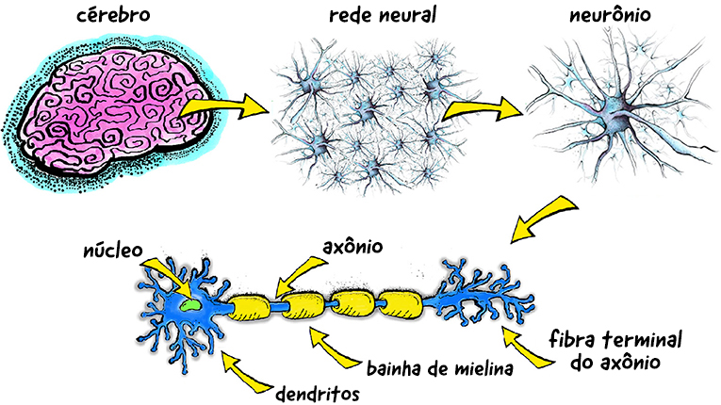
Pensando de forma humana
Baseado no modelo de processamento sensorial do cérebro, onde o peso, pelo qual uma entrada de outra célula é multiplicada, corresponde à força de uma sinapse.
Uma rede neural pode ser simulada em um computador.
Ao aplicar algoritmos que imitam os processos de neurônios reais, podemos fazer a rede “aprender” a resolver um determinado problema.
https://parajovens.unesp.br/o-que-e-uma-rede-social-e-para-que-serve/
Krogh, Anders. “What Are Artificial Neural Networks?” Nature Biotechnology, vol. 26, no 2, fevereiro de 2008, p. 195–97. https://doi.org/10.1038/nbt1386 .
Notes:
<número>

Slide 12
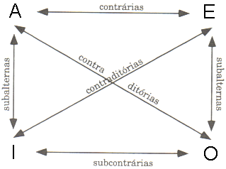
Pensando racionalmente
A lógica fornece um ponto de vista e princípios para a construção de linguagens e procedimentos utilizados por máquinas inteligentes.
Como o pensamento humano não é exato, para lidar com a representação da incerteza foram criadas as teorias capazes de resumir dados e concentrar-se em informações relevantes para a decisão
https://commons.wikimedia.org/wiki/File:Tabua_oposicoes.PNG
Nilsson, Nils J. “Logic and Artificial Intelligence”. Artificial Intelligence, vol. 47, no 1–3, janeiro de 1991, p. 31–56. https://doi.org/10.1016/0004-3702(91)90049-P.
Klement, Erich Peter & Slany, Wolfgang. (1997). Fuzzy Logic in Artificial Intelligence. https://www.researchgate.net/publication/2265039_Fuzzy_Logic_in_Artificial_Intelligence
Notes:
<número>

Slide 13
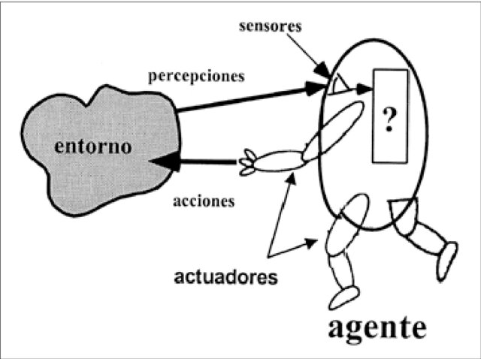
Agindo racionalmente
Um agente é um sistema computacional do qual espera-se que:
  Opere de forma autônoma;
  Perceba o ambiente;
  Persista por um período de tempo prolongado;
  Adapte-se a mudanças;
  Crie e persiga metas.
Agentes racionais são aqueles que atuam para encontrar o melhor resultado, ou quando há incerteza, encontre o melhor resultado esperado.
Botti, V. & Julián, Vicente. (2000). Agentes Inteligentes: el siguiente paso en la Inteligencia Artificial: el siguiente paso en la Inteligencia Artificial. Novática: Revista de la Asociación de Técnicos de Informática. 95.
RUSSELL, Stuart J. (Stuart Jonathan), 1962-; NORVIG, Peter, 1956-. Artificial intelligence: a modern approach. 3rd ed. Upper Saddle River, N.J.: Prentice Hall, c2010. xviii, 1132p., il. (Prentice Hall series in artificial intelligence). Bibliografia: p. 1064-1093. ISBN 9780136042594 (Enc.).
Notes:
<número>

Slide 14
Visão geral
Inteligência Artificial
PensarPensar
Agir/Perceber
Agentes
​Agentes Virtuais
Simulação​
Agentes Físicos
Robótica
Visão
Computacional
Pensar
Machine Learning
Naive Bayes, K-Nearest Neighbor, Regressão Linear, Árvore de Decisão, K-means, etc..
Natural Language Processing
Assistentes Virtuais, Chatbots
Deep Learning
Redes Neurais, Backpropagation, Redes Generativas
TAULLI, Tom. Introdução à Inteligência Artificial: uma abordagem não técnica. Tradução de Luciana do Amaral Teixeira. São Paulo: Novatec, 2020. 231 p. ISBN 9788575228197.
Notes:
<número>

Slide 15
Vantagens do uso de agentes racionais
Ela é mais geral que a abordagem de "leis do pensamento" porque a inferência correta é apenas um dentre vários mecanismos possíveis para se alcançar a racionalidade.
Ela é mais acessível ao desenvolvimento científico do que as estratégias baseadas no comportamento ou no pensamento humano.
O padrão de racionalidade é matematicamente bem definido e completamente geral, podendo ser "desempacotado" para gerar modelos de agente que comprovadamente irão atingi-lo.
O comportamento humano está bem adaptado a um ambiente específico e é definido como a somo de tudo o que os humanos fazem.
Botti, V. & Julián, Vicente. (2000). Agentes Inteligentes: el siguiente paso en la Inteligencia Artificial: el siguiente paso en la Inteligencia Artificial. Novática: Revista de la Asociación de Técnicos de Informática. 95.
RUSSELL, Stuart J. (Stuart Jonathan), 1962-; NORVIG, Peter, 1956-. Artificial intelligence: a modern approach. 3rd ed. Upper Saddle River, N.J.: Prentice Hall, c2010. xviii, 1132p., il. (Prentice Hall series in artificial intelligence). Bibliografia: p. 1064-1093. ISBN 9780136042594 (Enc.).
Notes:
<número>

Slide 16
INTELIGÊNCIA ARTIFICIAL DISTRIBUÍDA
Em meados de 1970, a Inteligência Artificial Distribuída (IAD) evoluiu e diversificou rapidamente, tornando-se um campo de pesquisa já estabelecido e muito promissor, que concentra ideias de muitas disciplinas, como:
  Inteligência Artificial;
  Ciências da Computação;
  Sociologia;
  Economia;
  Ciência da Organização e Gerência;
  Filosofia.
CAMILO JUNIOR, C. G.; NOGUEIRA, R. G.; VINHAL, C. D. N. Inteligência Artificial Distribuida: conhecendo para aplicar. Revista Estudos - Vida e Saúde (Ciências Ambientais e Saúde), Goiânia, Brasil, v. 35, n. 2, p. 247–256, 2009. DOI: 10.18224/est.v35i2.644. Disponível em: https://seer.pucgoias.edu.br/index.php/estudos/article/view/644. Acesso em: 18 fev. 2024.

Slide 17
INTELIGÊNCIA ARTIFICIAL DISTRIBUÍDA
Segundo Weiss (1999), a Inteligência Artificial Distribuída é estudo, construção e aplicação de sistemas multiagentes, ou seja, sistemas com graus de interação em que os agentes perseguem um conjunto de objetos ou fazem um conjunto de tarefas.
CAMILO JUNIOR, C. G.; NOGUEIRA, R. G.; VINHAL, C. D. N. Inteligência Artificial Distribuida: conhecendo para aplicar. Revista Estudos - Vida e Saúde (Ciências Ambientais e Saúde), Goiânia, Brasil, v. 35, n. 2, p. 247–256, 2009. DOI: 10.18224/est.v35i2.644. Disponível em: https://seer.pucgoias.edu.br/index.php/estudos/article/view/644. Acesso em: 18 fev. 2024.

Slide 18
INTELIGÊNCIA ARTIFICIAL DISTRIBUÍDA
Para Demazeau e Müller (1990), a IAD é solução colaborativa de problemas globais por um grupo distribuído de entidades. Assim sendo, estas entidades, que podem estar geograficamente dispersas, devem compartilhar as informações a fim de atingir um objetivo global.
CAMILO JUNIOR, C. G.; NOGUEIRA, R. G.; VINHAL, C. D. N. Inteligência Artificial Distribuida: conhecendo para aplicar. Revista Estudos - Vida e Saúde (Ciências Ambientais e Saúde), Goiânia, Brasil, v. 35, n. 2, p. 247–256, 2009. DOI: 10.18224/est.v35i2.644. Disponível em: https://seer.pucgoias.edu.br/index.php/estudos/article/view/644. Acesso em: 18 fev. 2024.

Slide 19
INTELIGÊNCIA ARTIFICIAL DISTRIBUÍDA
A IAD é dividida em duas grandes áreas:
  Resolução Distribuída de Problemas (RDP);
  Sistemas Multiagentes.
Ambas com algumas semelhanças, porém com um grande diferencial no foco dos agentes nas aplicações (SICHMAN, 1992).
CAMILO JUNIOR, C. G.; NOGUEIRA, R. G.; VINHAL, C. D. N. Inteligência Artificial Distribuida: conhecendo para aplicar. Revista Estudos - Vida e Saúde (Ciências Ambientais e Saúde), Goiânia, Brasil, v. 35, n. 2, p. 247–256, 2009. DOI: 10.18224/est.v35i2.644. Disponível em: https://seer.pucgoias.edu.br/index.php/estudos/article/view/644. Acesso em: 18 fev. 2024.

Slide 20
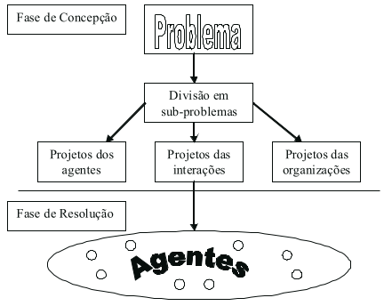
Resolução Distribuída de Problemas
Nesta grande área, os agentes são direcionados para resolver um problema em particular, dentro de uma concepção fechada do domínio a que se refere o problema.
Ou seja, os agentes são projetados apenas para resolver um tipo específico de problema e, mesmo que haja similaridade com outros problemas, não podem ser utilizados para resolver estes outros.
CAMILO JUNIOR, C. G.; NOGUEIRA, R. G.; VINHAL, C. D. N. Inteligência Artificial Distribuida: conhecendo para aplicar. Revista Estudos - Vida e Saúde (Ciências Ambientais e Saúde), Goiânia, Brasil, v. 35, n. 2, p. 247–256, 2009. DOI: 10.18224/est.v35i2.644. Disponível em: https://seer.pucgoias.edu.br/index.php/estudos/article/view/644. Acesso em: 18 fev. 2024.

Slide 21
Resolução Distribuída de Problemas
Desta forma, para a resolução de um problema, os agentes devem cooperar entre si, compartilhando conhecimento sobre o problema e o processo de obter uma solução.
A abordagem utilizada pela RDP é a top-down, ou seja, o projetista primeiramente realiza uma análise do problema a ser resolvido e, então, identifica os agentes necessários para atuarem conforme o esquema estruturado para a solução desse problema.
CAMILO JUNIOR, C. G.; NOGUEIRA, R. G.; VINHAL, C. D. N. Inteligência Artificial Distribuida: conhecendo para aplicar. Revista Estudos - Vida e Saúde (Ciências Ambientais e Saúde), Goiânia, Brasil, v. 35, n. 2, p. 247–256, 2009. DOI: 10.18224/est.v35i2.644. Disponível em: https://seer.pucgoias.edu.br/index.php/estudos/article/view/644. Acesso em: 18 fev. 2024.

Slide 22
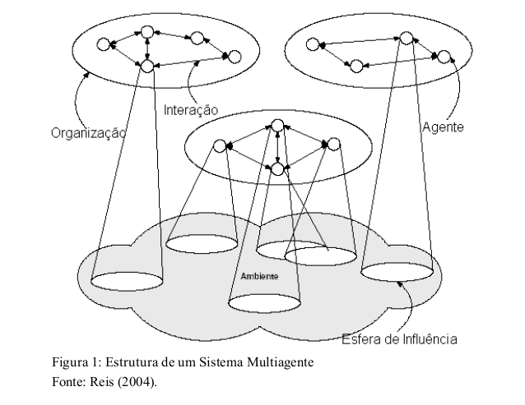
Sistemas Multiagente
Ao contrário da RDP, os Sistemas Multiagentes têm um foco na estruturação do agente e não na estruturação do problema, o que permite uma flexibilidade para os agentes que são capazes de resolver mais de um problema.
Isto é uma característica de “button up” (ascendente) no desenvolvimento do sistema, pois o projetista se preocupa em desenvolver arquiteturas de agentes que interajam de forma autônoma e social.
CAMILO JUNIOR, C. G.; NOGUEIRA, R. G.; VINHAL, C. D. N. Inteligência Artificial Distribuida: conhecendo para aplicar. Revista Estudos - Vida e Saúde (Ciências Ambientais e Saúde), Goiânia, Brasil, v. 35, n. 2, p. 247–256, 2009. DOI: 10.18224/est.v35i2.644. Disponível em: https://seer.pucgoias.edu.br/index.php/estudos/article/view/644. Acesso em: 18 fev. 2024.

Slide 23
Sistemas Multiagente
É notável que, em relação à RDP, haja um aumento significativo da complexidade no desenvolvimento de sistemas multiagentes que necessitam disponibilizar suporte às modificações ambientais.
Para isso, precisam ter agentes autônomos que detenham mecanismos de comunicação bem organizados para que haja a interação.
CAMILO JUNIOR, C. G.; NOGUEIRA, R. G.; VINHAL, C. D. N. Inteligência Artificial Distribuida: conhecendo para aplicar. Revista Estudos - Vida e Saúde (Ciências Ambientais e Saúde), Goiânia, Brasil, v. 35, n. 2, p. 247–256, 2009. DOI: 10.18224/est.v35i2.644. Disponível em: https://seer.pucgoias.edu.br/index.php/estudos/article/view/644. Acesso em: 18 fev. 2024.

Slide 24
OBRIGADO!
pantoja@cefet-rj.br
nilson.lazarin@cefet-rj.br
Notes:
<número>

